Slide 1
Закон Божий
Для семьи и школы
Со многими иллюстрациями
Составил
Протоиерей Серафим Слободской
СТК «Светочъ»

Slide 2
Храм
и его устройство

Slide 3
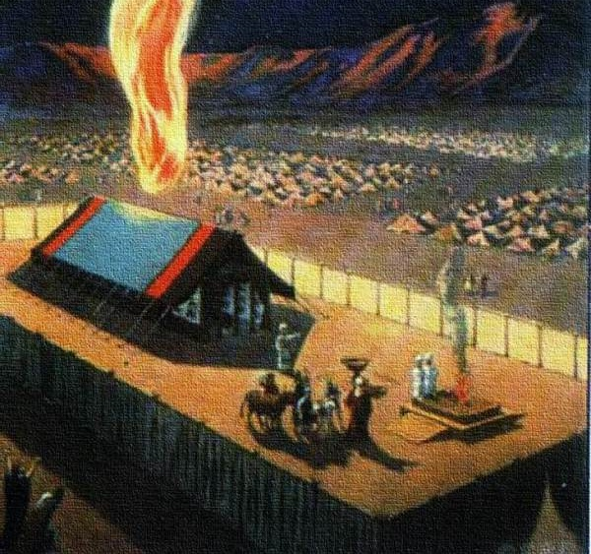
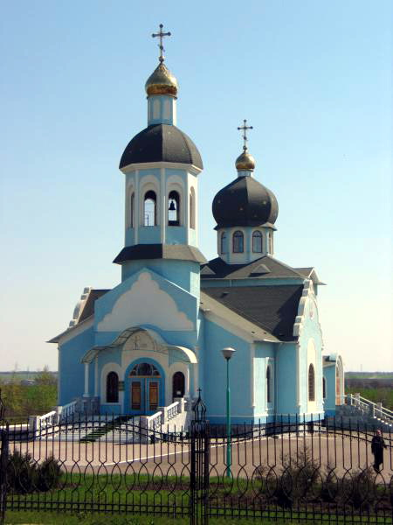
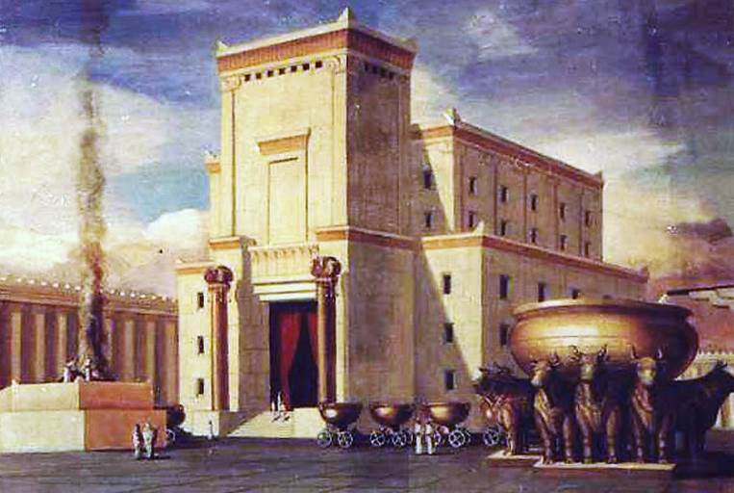
Сам Господь дал людям еще в Ветхом Завете через пророка Моисея указания, каким должен быть храм для Богослужений.
Скиния
Новозаветный православный храм устроен по образцу ветхозаветного.
Храм Соломона

Slide 4
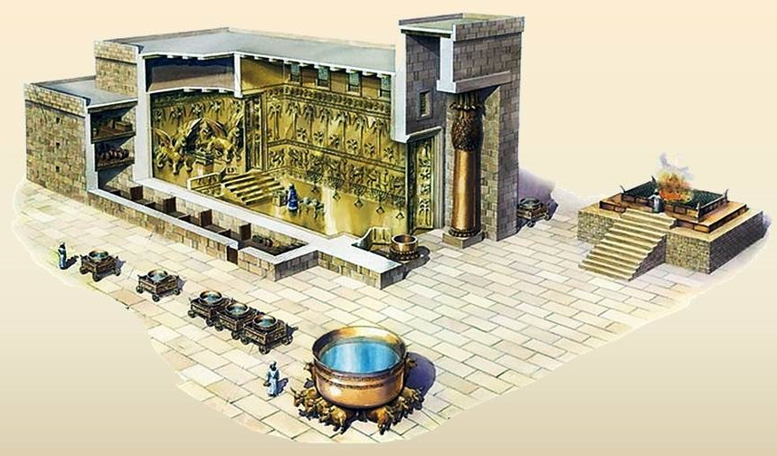
Ветхозаветный храм разделялся на три части:
Святая святых
Святилище
Двор
И православный христианский храм делится на три части:
Алтарь
Средняя часть храма
Притвор

Slide 5
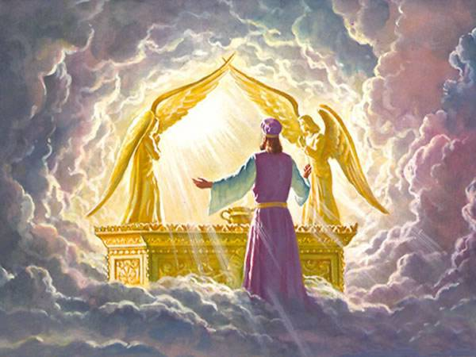
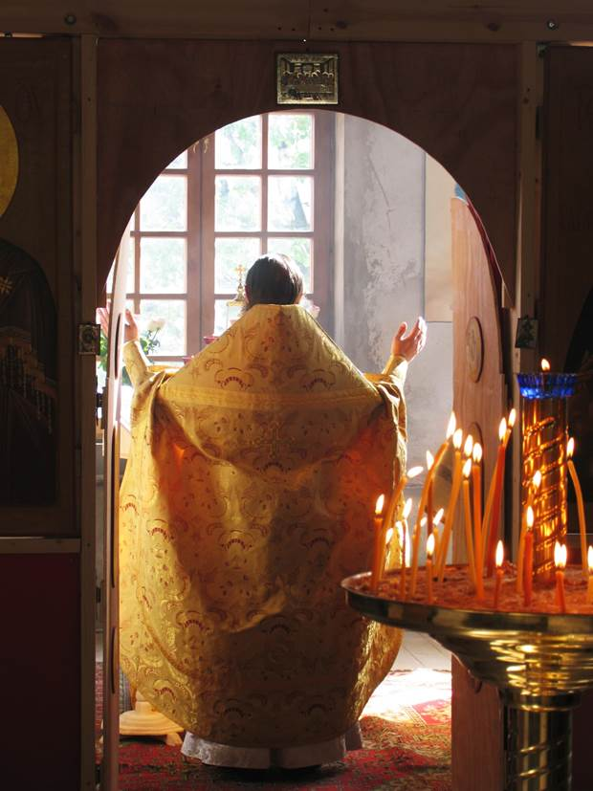
Святое святых
алтарь
Как Святое святых тогда означало,
так и теперь
алтарь означает – Царство Небесное.
Notes:
http://www.svt-innokentiy.ru/images/mohsi10.JPG

Slide 6
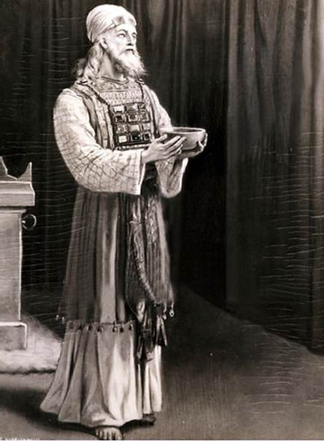
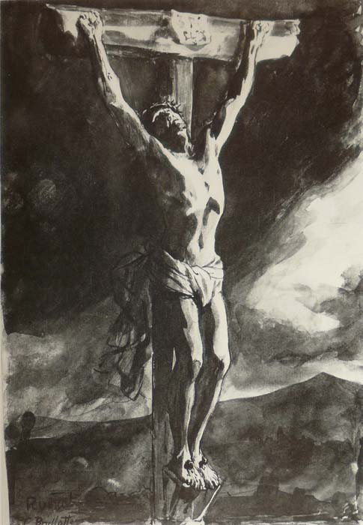
Первосвященник был прообразом Христа
Царство Небесное закрыто
Грехопадение
Кровь очистительной жертвы
В Ветхом Завете во Святое святых никто не мог входить. Только первосвященник мог входить, один раз в год, и то лишь с кровью очистительной жертвы. Ведь Царство Небесное после грехопадения, было закрыто для человека. Первосвященник же был прообразом Христа, и это действие его знаменовало людям, что придет время, когда Христос через пролитие Своей крови, страданиями на кресте, откроет Царство Небесное для всех.
Царство Небесное открыто
Notes:
Карл Брюллов. Распятие Иисуса Христа.

Slide 7
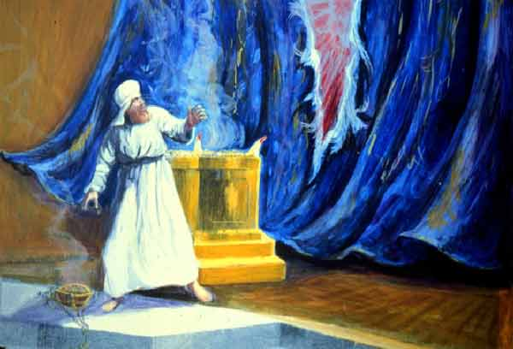
Вот, почему, когда Христос умер на кресте, завеса в храме, закрывавшая Святое святых, разорвалась надвое: с этого момента Христос открыл врата Царства Небесного для всех, кто с верою приходит к Нему.

Slide 8
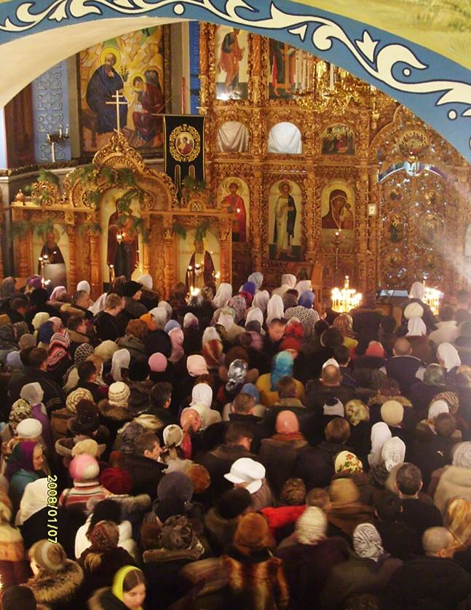
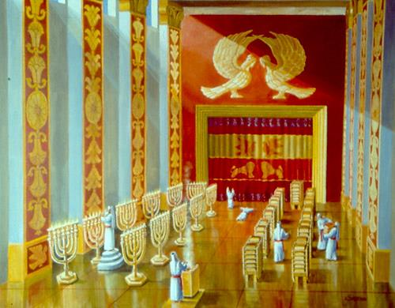
Святилище
средняя часть храма
Только священники
Все верующие христиане
Святилищу соответствует, в нашем православном храме средняя часть храма. В Святилище ветхозаветного храма никто из народа не имел право входить, кроме священников. В нашем же храме стоят все верующие христиане, потому что теперь ни для кого не закрыто Царство Божие.
Notes:
Карл Брюллов. Распятие Иисуса Христа.

Slide 9
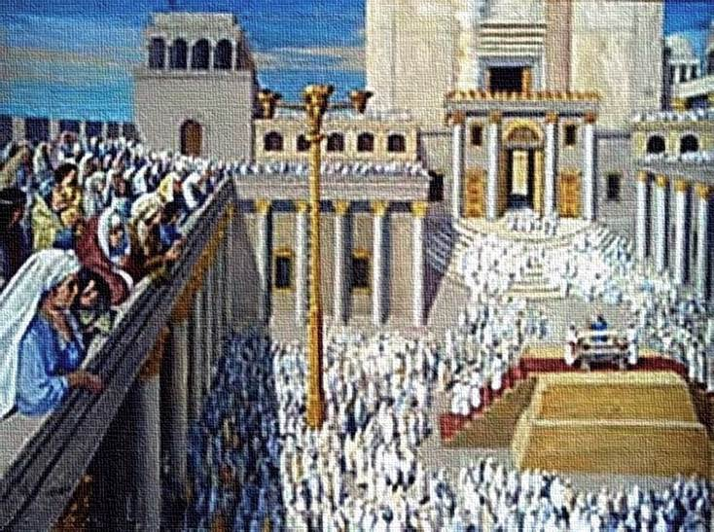
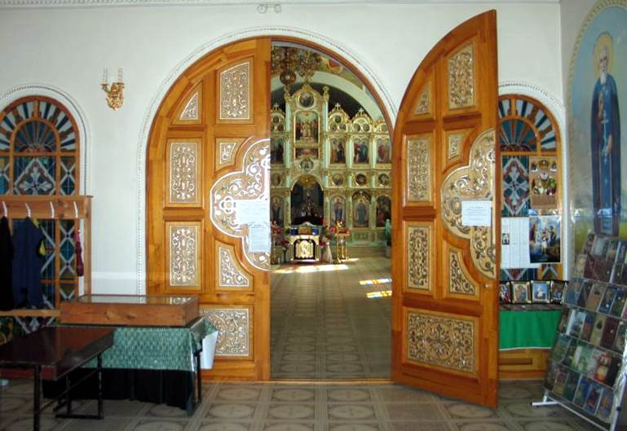
Двор
притвор
Двору ветхозаветного храма, где находился весь народ, соответствует в православном храме притвор, теперь существенного значения не имеющий. Раньше здесь стояли оглашенные, которые, готовясь стать христианами, еще не сподобились Таинства Крещения. Теперь же иногда тяжело согрешивших и отступивших от Церкви временно посылают стоять в притворе, для исправления.

Slide 10
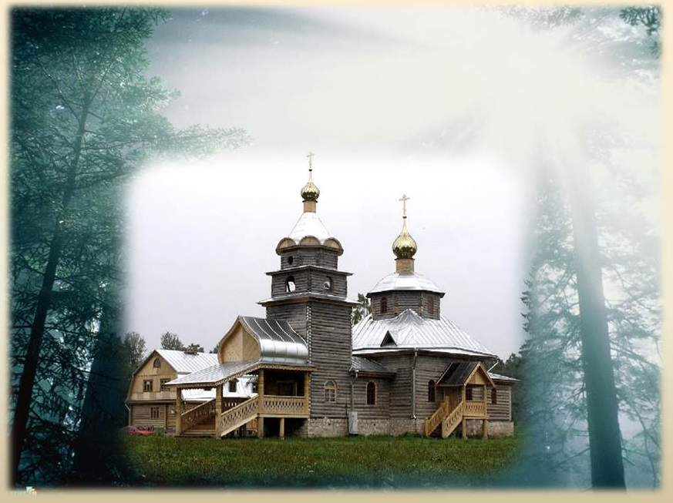
Православные храмы строятся алтарем на восток
Православные храмы строятся алтарем на восток – в сторону света, где восходит солнце: Господь Иисус Христос есть для нас "восток", от Него воссиял нам вечный Божественный Свет. В церковных молитвах мы называем Иисуса Христа: "Солнце правды", "с высоты Востока", (т. е. "Восток свыше"); "Восток имя Ему".

Slide 11
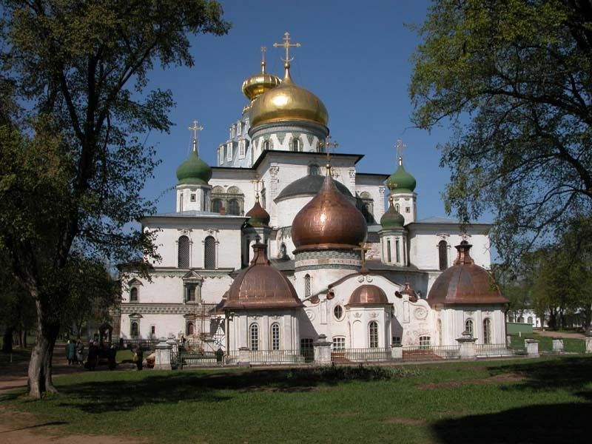
Каждый храм посвящается Богу
Каждый храм посвящается Богу, нося имя в память того или другого священного события или угодника Божия, например, Троицкий храм, Преображенский, Вознесенский, Благовещенский, Покровский, Михаило-Архангельский, Николаевский и т. д.
Воскресенский собор в Ново-Иерусалимском монастыре

Slide 12
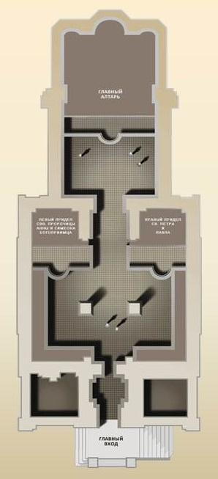
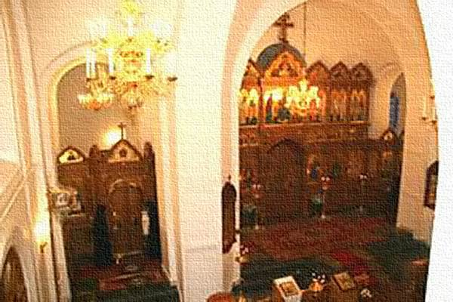
В храме может быть несколько алтарей
Придел
Главный алтарь
Главный алтарь
Придел
Придел
Левый придел в храме Московских святителей Нижегородского подворья
Если в храме устраиваются несколько алтарей, каждый из них освящается в память особого события или святого. Тогда все алтари, кроме главного, называются придельными или приделами.
Главный вход

Slide 13
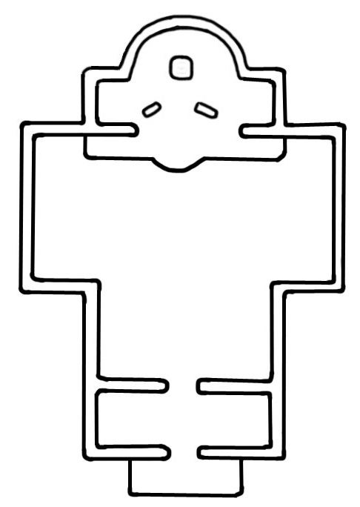
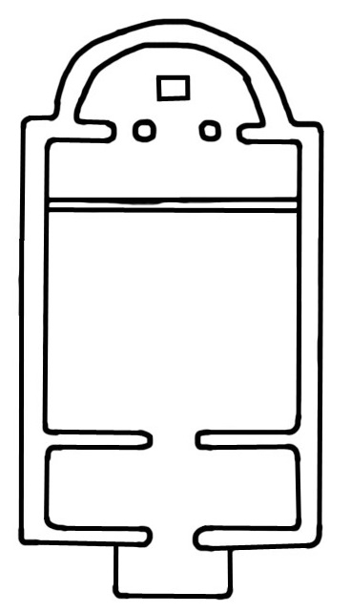
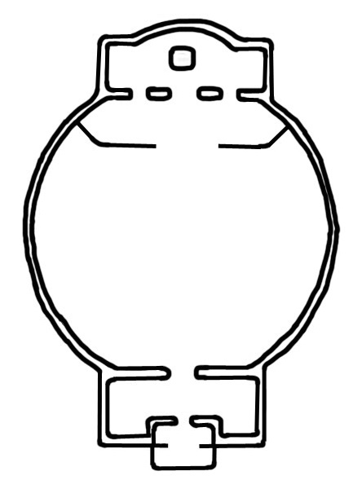
Форма основания храма различна
Крест
Корабль
Круг
Звезда

Slide 14
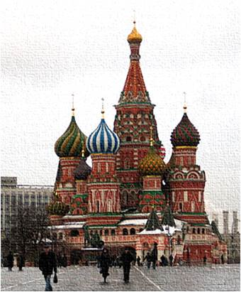
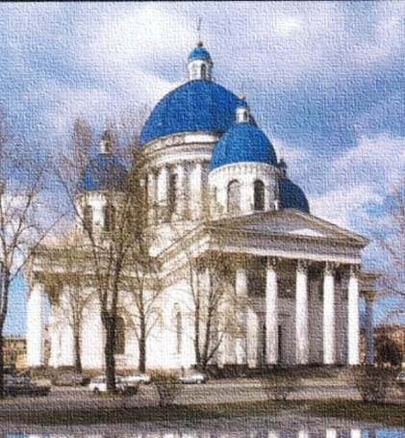
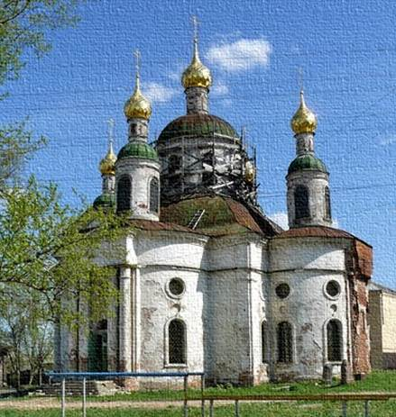
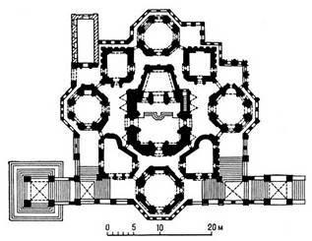
Большею частью, храм, в своем основании, устраивается в виде креста. Это означает, что храм посвящен распятому за нас на кресте Господу и что крестом Господь Иисус Христос избавил нас от власти диавола.

Slide 15
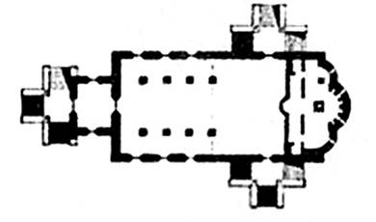
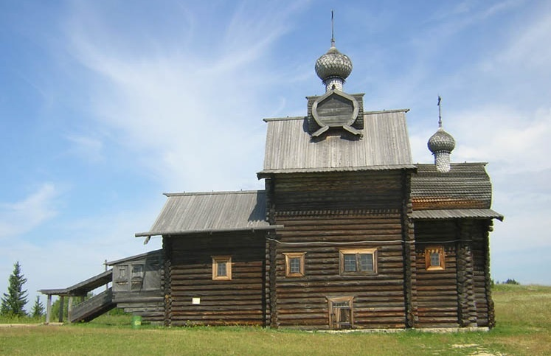
Часто храм устраивается в виде продолговатого корабля, это означает, что Церковь, подобно кораблю, по образу Ноевого ковчега, ведет нас по морю жизни к тихой пристани в Царстве Небесном.

Slide 16
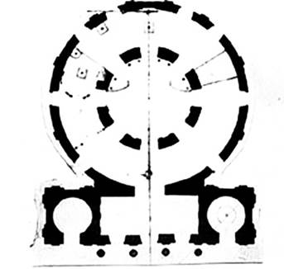
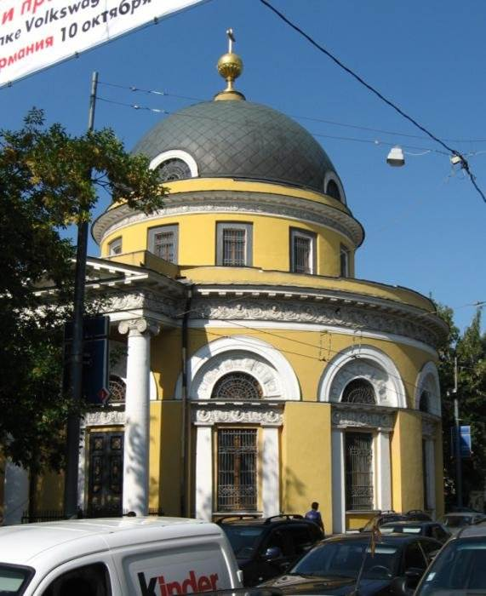
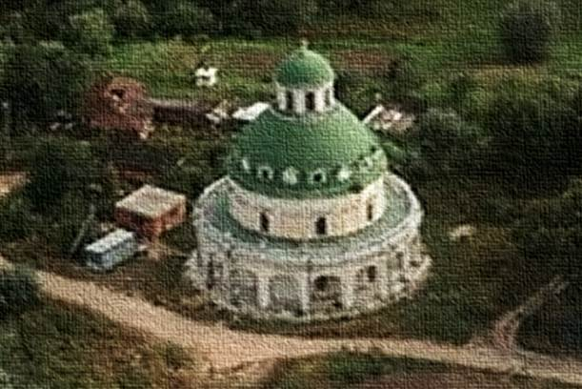
Иногда храм устраивается в виде круга, этим напоминается нам вечность Церкви Христовой.

Slide 17
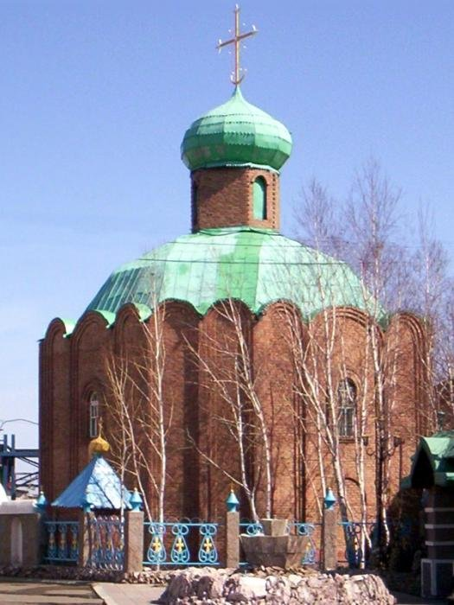
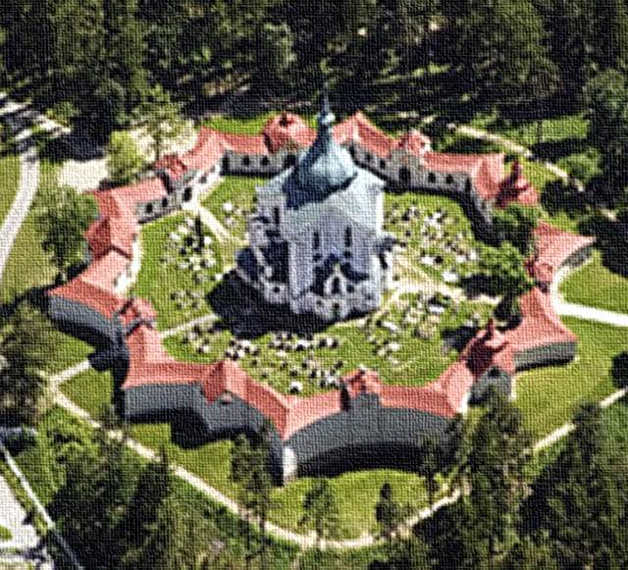
Может храм быть устроен и в виде восьмиугольника, как бы звезды, означающей, что Церковь, подобно путеводной звезде, сияет в этом мире.

Slide 18
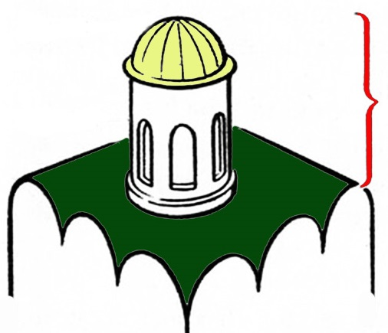
Храм венчается куполом
Глава
Крест
Барабан
Купол
Купольное покрытие
Здание храма обыкновенно завершается сверху куполом, изображающим собою небо. Купол же заканчивается вверху главою, на которой ставится крест, во славу главы Церкви – Иисуса Христа.

Slide 19
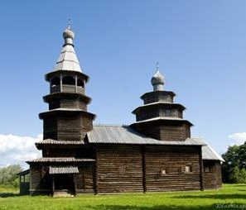
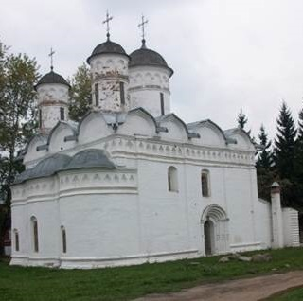
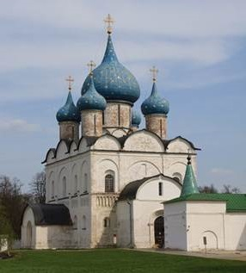
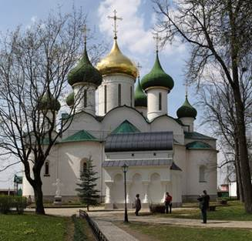
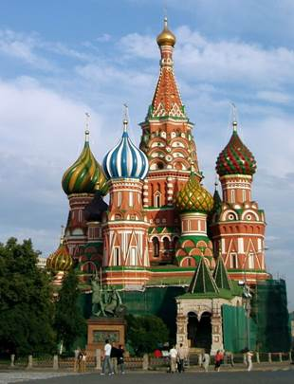
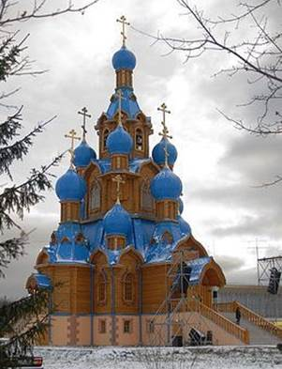
Храм может иметь несколько глав
Две
Три
Пять
Семь
а иногда строят и большее количество глав.
Девять
Тринадцать

Slide 20
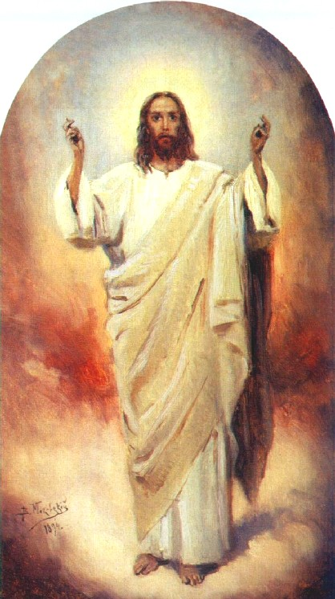
Две главы означают два естества (Божеское и человеческое) в Иисусе Христе.
Notes:
Маковский К.Е. Иисус Христос.

Slide 21
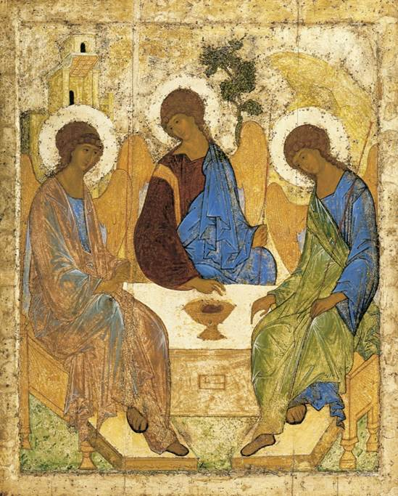
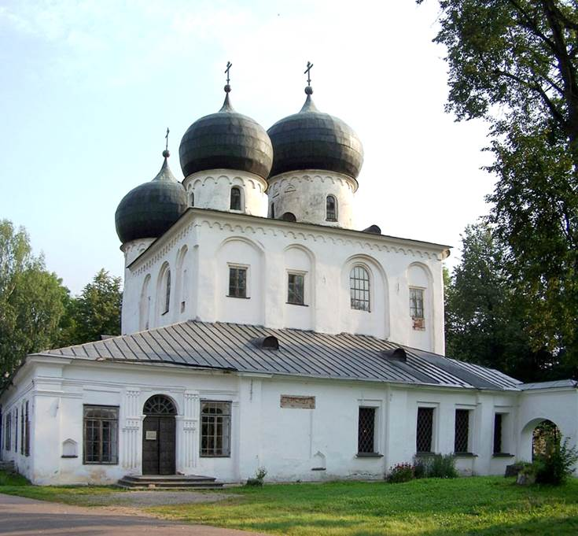
Три главы символизируют три Лица Святой Троицы.

Slide 22
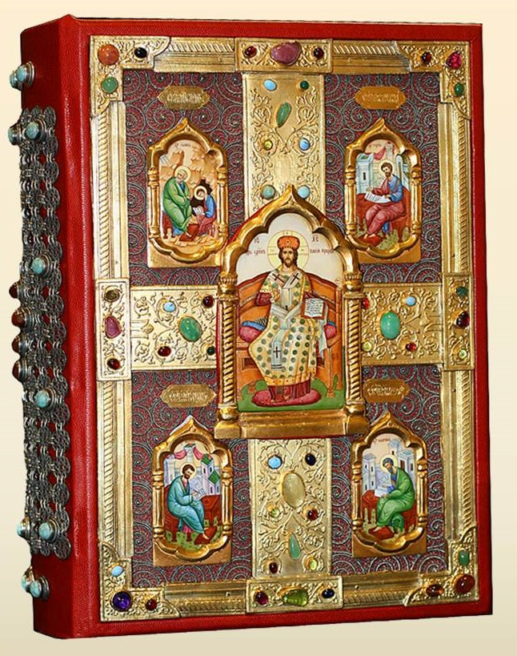
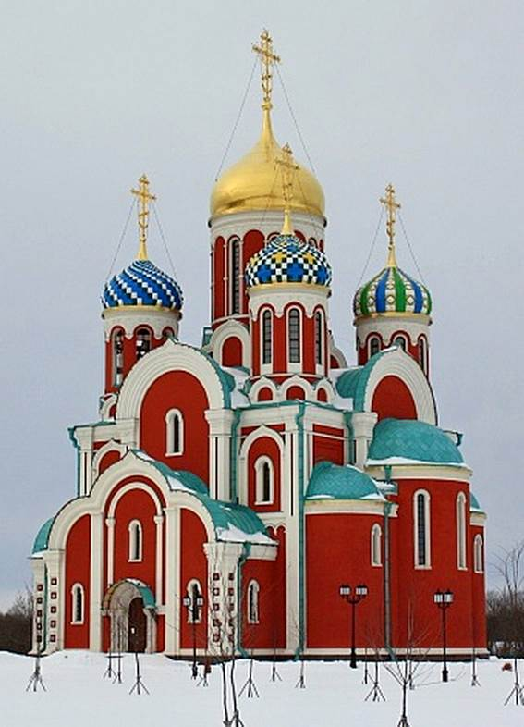
Пять глав символизируют Иисуса Христа и четырех евангелистов.

Slide 23
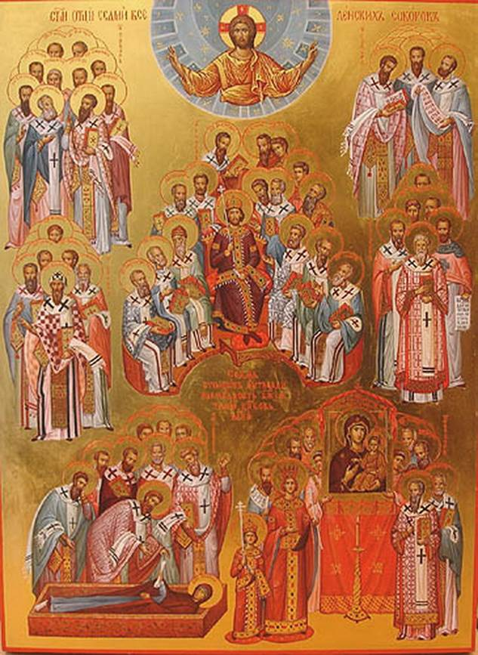
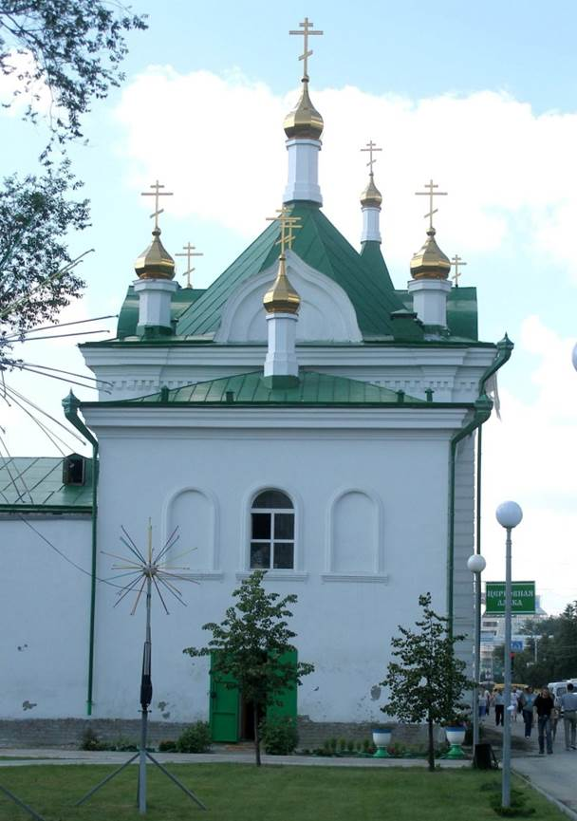
Семь глав – семь Таинств и семь Вселенских Соборов.
Notes:
Икона семи Вселенских Соборов

Slide 24
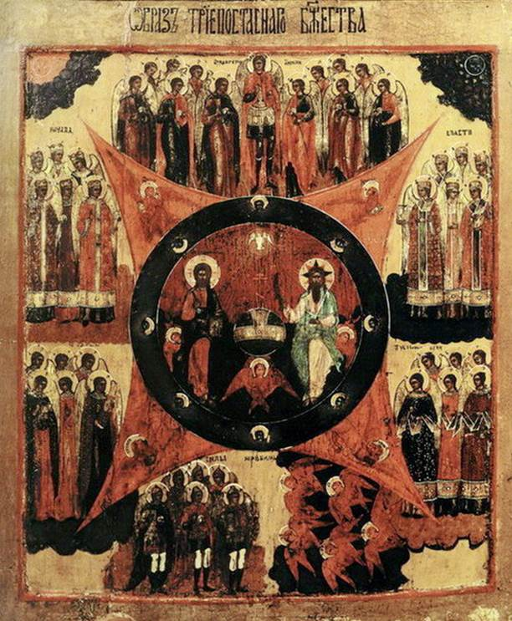
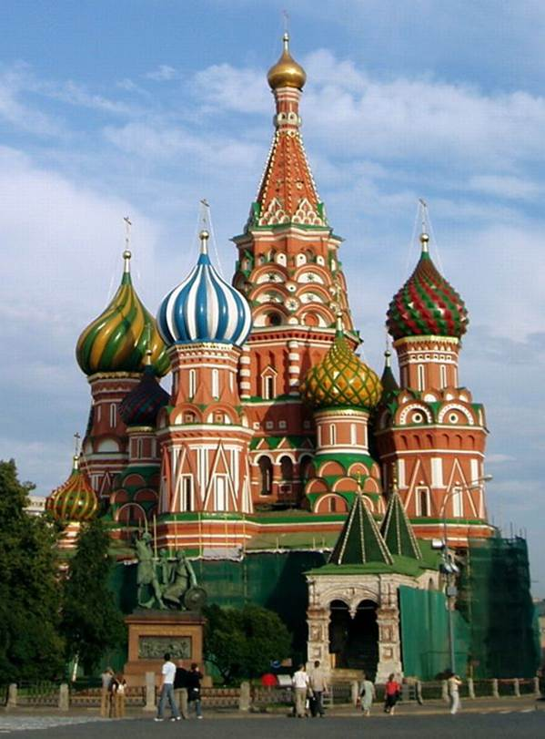
Девять глав – девять чинов ангельских.

Slide 25
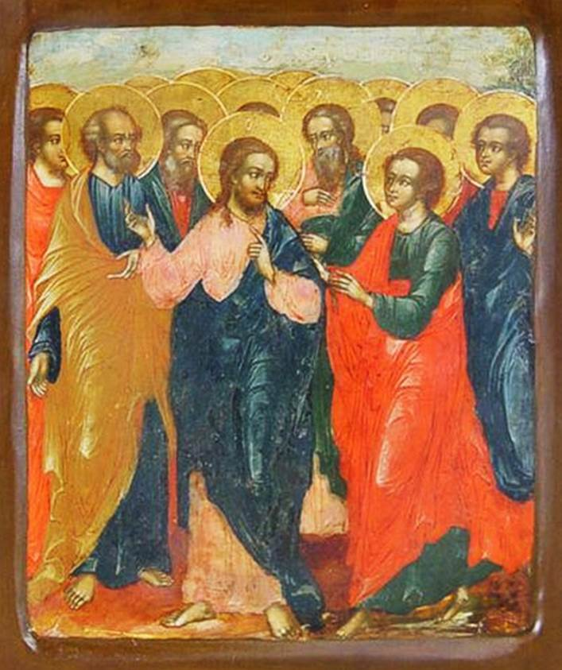
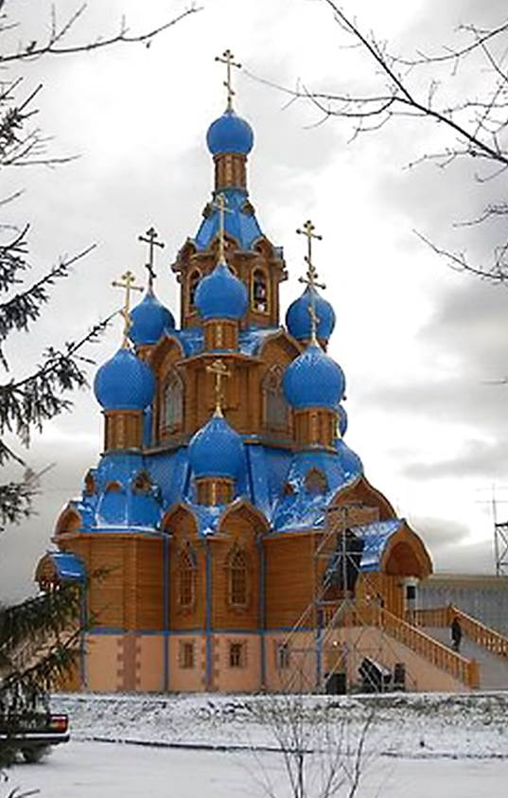
Тринадцать глав символизируют Иисуса Христа и двенадцать апостолов.

Slide 26
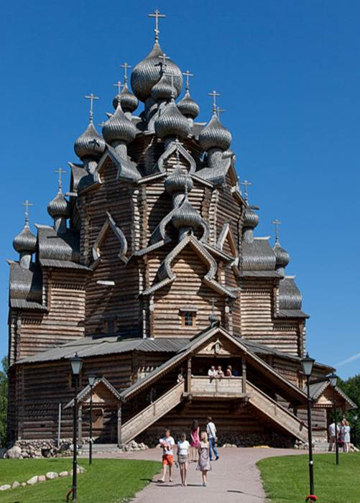
25 глав
33 главы

Slide 27
Колокольный звон напоминает нам о вышнем, небесном мире
Над входом в храм, а иногда рядом с храмом, строится колокольня или звонница, то есть башня, на которой висят колокола.
Колокольный звон употребляется для того, чтобы созывать верующих на молитву, к Богослужению, равно и для того, чтобы возвещать о важнейших частях совершаемой в храме службы.

Slide 28
Звон в один колокол называется "благовест" (благостная, радостная весть о Богослужении).
Звон во все колокола, выражающий христианскую радость, по поводу торжественного праздника и т.п., называется "трезвон".
Звон колоколов по поводу печального события называется "перезвон".

Slide 29
Алтарь отделяется от средней части храма особою перегородкой, которая уставлена иконами и называется иконостасом.

Slide 30
В иконостасе трое врат
Царские
Диаконские
Северные
Южные

Slide 31
Средние врата, самые большие, помещаются в самой середине иконостаса и называются Царскими Вратами, потому что через них Сам Господь Иисус Христос, Царь Славы, невидимо проходит в Святых Дарах.

Slide 32
Царские врата украшаются изображением на них икон: Благовещения Пресвятой Богородицы и четырех евангелистов, т. е. апостолов, написавших Евангелие: Матфея, Марка, Луки и Иоанна.
У царских врат, со стороны алтаря, висит завеса, которая, смотря по ходу Богослужения, открывается или закрывается.
Над Царскими вратами помещается икона Тайной вечери.
Налево от Царских врат – икона Божией Матери.
Направо от Царских врат всегда помещается икона Спасителя.
Через Царские врата никому не разрешается проходить, кроме священнослужителей.
Notes:
Текст появляется щелчком по стрелкам.

Slide 33
Боковые двери называются еще диаконскими вратами, так как через них чаще всего проходят диаконы.
Налево от иконы Божией Матери находится северная дверь.
Направо от иконы Спасителя находится
южная дверь.
На этих боковых дверях изображаются архангелы Михаил и Гавриил, или первые диаконы Стефан и Филипп, или же первосвященник Аарон и пророк Моисей.

Slide 34
Первой иконой справа от иконы Спасителя (не считая южной двери) должна быть всегда храмовая икона, то есть изображение того праздника или того святого, в честь которого освящен храм.
На самом верху иконостаса помещается крест с изображением на нем распятого Господа нашего Иисуса Христа.
Дальше, за боковыми дверями иконостаса, помещаются иконы особенно чтимых святых.

Slide 35
Если иконостасы устраиваются в несколько ярусов, т.е. рядов, тогда обычно
на самом же верху – всегда помещается крест
в четвертом – иконы пророков
в третьем – иконы апостолов
во втором ярусе помещаются иконы двунадесятых праздников

Slide 36
Кроме иконостаса, иконы размещаются
по стенам храма, в больших киотах, т.е. в особых больших рамах,
а также на аналоях, т.е. на особых высоких узких столиках с наклонной поверхностью.

Slide 37
Возвышение перед иконостасом называется солеею
Алтарь
Средняя часть храма
Возвышение, на котором стоит алтарь и иконостас, выступает значительно вперед, в среднюю часть храма.

Slide 38
Середина солеи называется амвоном
Середина солеи, против Царских врат, называется амвоном, т.е. восхождением.
На амвоне диакон произносит ектении и читает Евангелие.
На амвоне же преподается верующим и Святое Причастие.

Slide 39
По краям солеи, около стен храма, устраиваются клиросы для чтецов и певцов.

Slide 40
У клиросов стоят хоругви, т. е. иконы на материи или металле, прикрепленные к длинным древкам, в виде знамен.
Их носят во время крестных ходов, как церковные знамена.

Slide 41
В храме имеется еще канунник, так именуется низенький столик, на котором стоит изображение Распятия и устроена подставка для свечей.
Перед канунником служатся панихиды, т.е. заупокойные Богослужения.

Slide 42
Перед иконами и аналоями стоят подсвечники, на которые верующие ставят свечи.

Slide 43
Посредине храма, вверху на потолке, висит паникадило, т.е. большой подсвечник со множеством свечей.
Паникадило зажигается в торжественные моменты Богослужения.

Slide 44
Учебник "Закон Божий" протоиерея Серафима Слободского, написанный в 1957 году в далекой эмиграции, стал любимым чтением многих людей современной России, на нем выросло не одно поколение православных христиан.
«Закон Божий» прот. Серафима Слободского в интернете:
Азбука веры - текст
http://azbyka.ru/dictionary/08/zakon_bozhiy_001-all.shtml
Телепрограмма «Закон Божий» - текст, видео
http://zakonbozhiy.ru/
Православный портал «Предание» - аудио
http://www.predanie.ru/mp3/Zakon_Bozhii/
«Русский паломник» – православная книга почтой - купить
http://www.idrp.ru/buy/show_item.php?cat=270
Презентацию выполнила Рябчук С.М. для сайта:
«Светочъ. Основы православной веры в презентациях»
http://svetoch-opk.ru

